Slide 1

第八单元
近代经济、社会生活与教育文化事业的发展
第26课 教育文化事业的发展

Slide 2
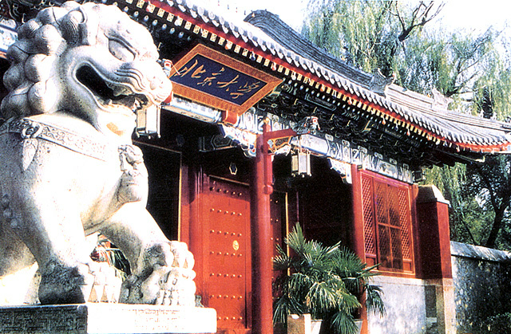
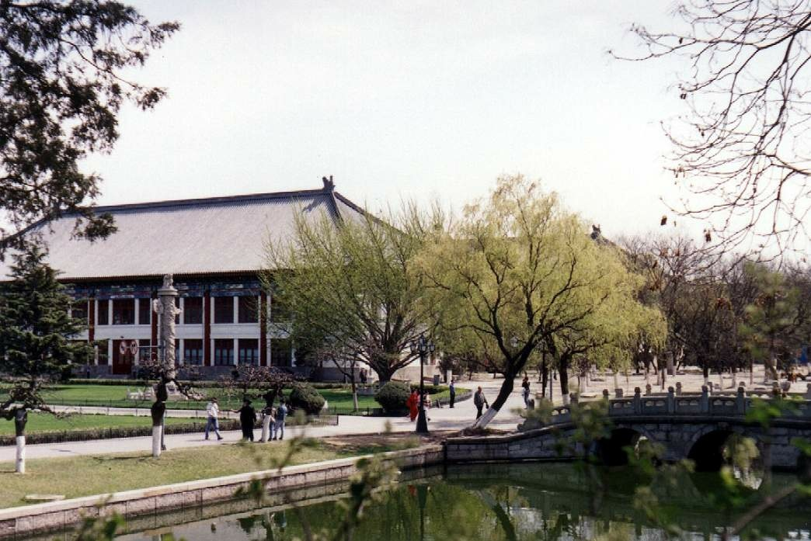

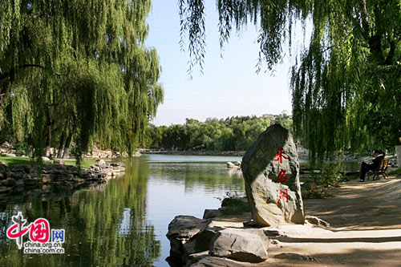
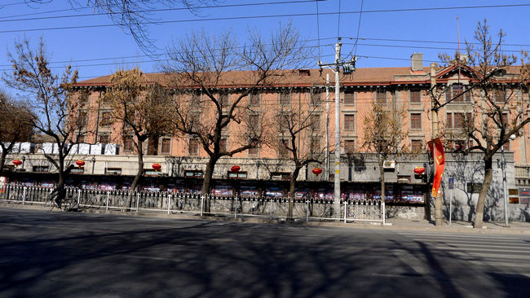
北京大学
北京大学前身是什么,它是在什么时候，什么背景下创办的？

Slide 3

学习目标
1.了解新式学堂的出现、科举制废除、新闻报纸和书馆出现的史实；
2.知道鲁迅、齐白石、聂耳、洗星海等文学艺术家的主要成就。

Slide 4
一.新式教育的发展
1.新式学堂的创办
洋务运动时期
京师同文馆
维新变法时期
京师大学堂
新式学堂的创办，传播了西方先进的文化知识，培养了一些近代人才，为中国近代教育做出了重要贡献。
新式学堂的创办，标志着中国近代教育的开端。

Slide 5
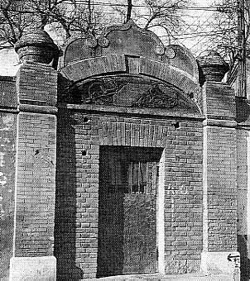
近代中国创办最早的一所新式学校
京师同文馆

Slide 6

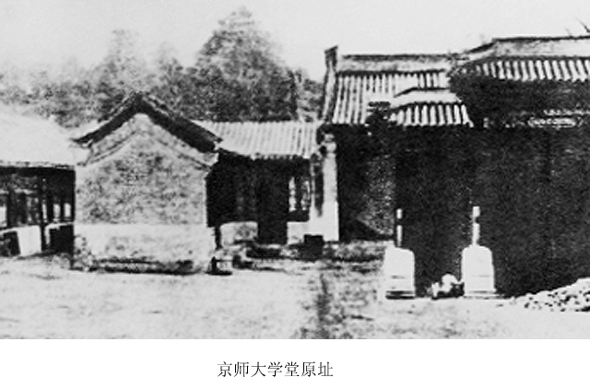
京师大学堂是中国近代第一所国家建立的最高学府，它的建立使近代中国教育改革迈出了重要的一步。
京师大学堂原址

Slide 7
辛亥革命后（1912年），京师大学堂，改名为北京大学。

Slide 8
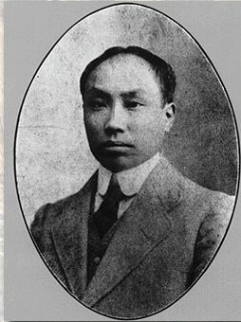
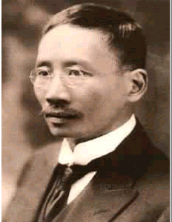
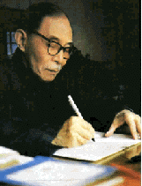
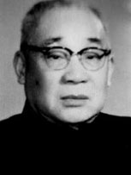
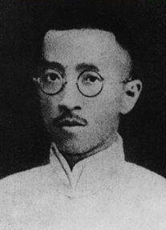
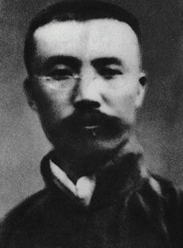
北大名人：
陈独秀：1916年任北京大学教授
蔡元培：1917年任北京大学校长
胡适：1917年任北京大学教授，
李大钊：1918年任北京大学图书馆主任
茅盾：1913年考入北大预科班,由于贫困
没再继续读。
马寅初：1915年在北京大学担任经济学教授。

Slide 9
2.建学制，废科举
（1）.1904年，清政府颁布了《 》，
这是中国历史第一个正式颁布并在全国范围内普遍实行的学制，标志着我国新型学校制度正式确立。
奏定学堂章程
（2）1905年，清政府正式废除科举制度

Slide 10
废科举，开学堂
1904年，清政府颁布《奏定学堂章程》
初等阶段、中等阶段、高等阶段
学校课程设置等
1905年，正式废除科举制度

Slide 11
二.社会生活的变化
1.背景
鸦片战争后，西方近代文明和生活方式传入中国，猛烈地冲击着中国的传统习俗，改变着中国人的生活方式和价值观念。

Slide 12
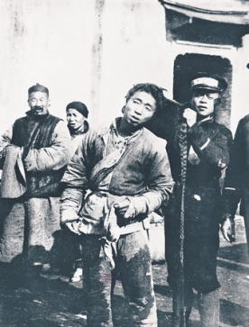
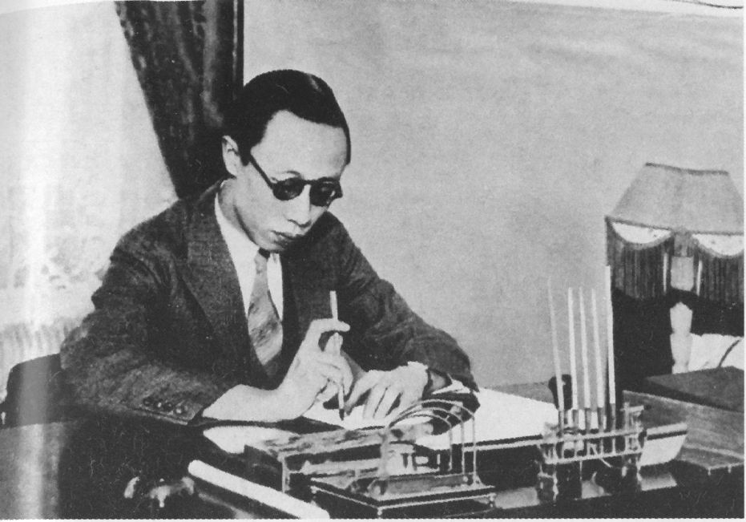
2.生活方式和风俗习惯的变化
①剪发辫：强令男子剪掉辫子
溥仪剪辫装
辛亥革命爆发后，剪辫子成为推翻清朝统治进行革命的标志。南京临时政府成立以后，孙中山通令全国各地男子掀起剪辫子

Slide 13
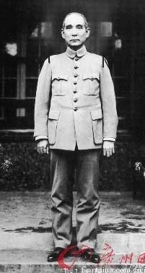
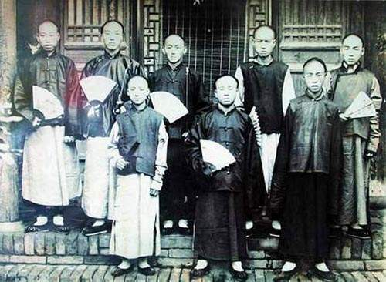
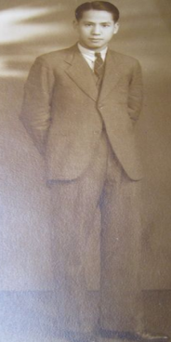
②易服饰：西服，中山装，旗袍等新式服装流行起来
清代男子服装
西装
中山装

Slide 14
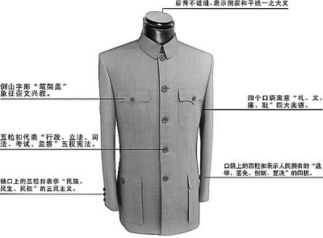
历史百科
20世纪30年代，中山装的造型被赋予了革命及建国的含义：前襟的四个口袋代表礼，义，廉，耻；袋盖为倒笔架形，寓意以文治国；前襟的扣子改为五个，寓意国民党五权分立这有别于西方国家的三权分立；袖口的三个扣子代表三民主义；衣领为封闭竖领。表示“三省吾身”严谨治身的理念。

Slide 15
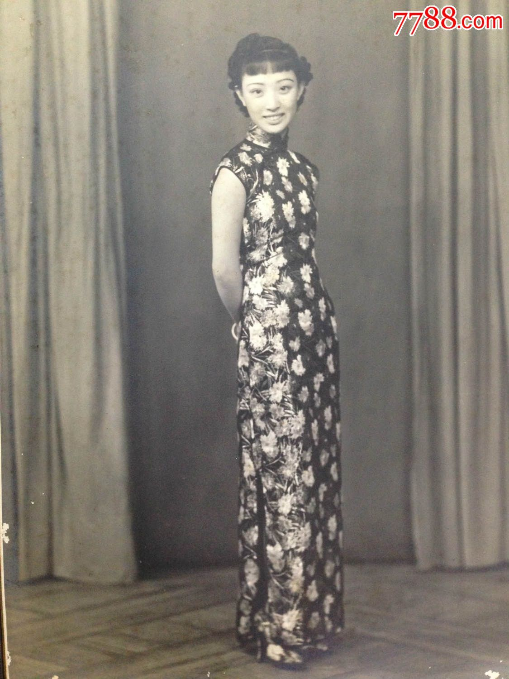
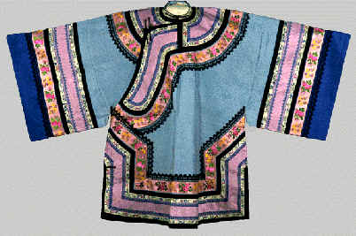
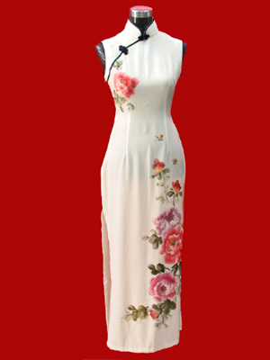
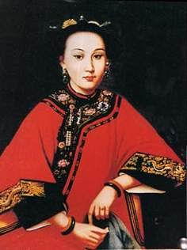
清末民初女装的演变
旗袍
民国旗袍
清朝旗袍

Slide 16
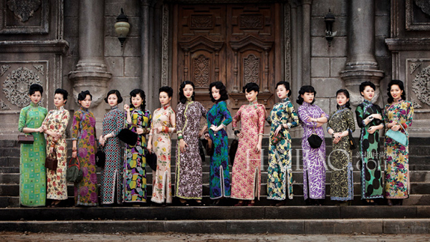
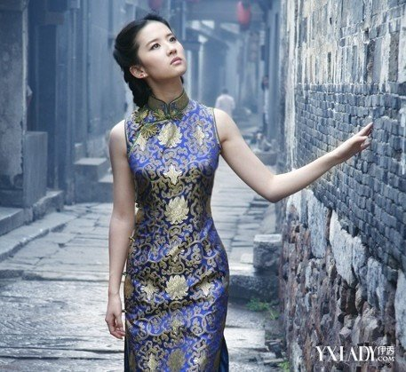
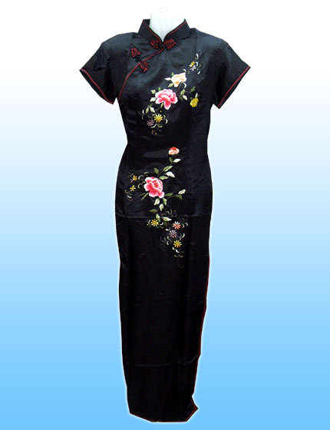
现代旗袍

Slide 17
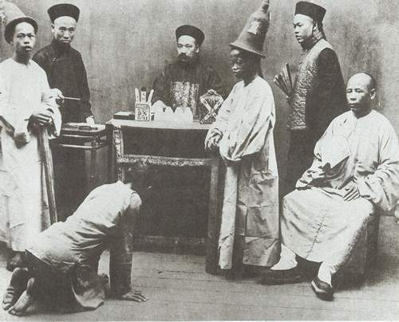
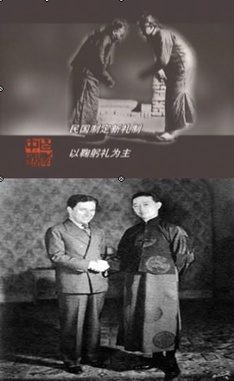
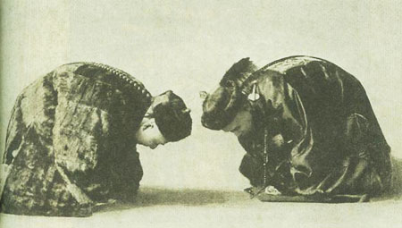
用鞠躬、握手礼取代跪拜礼
③改称呼：
取消“老爷”“大人”的称谓，代之以“先生”
跪
拜

Slide 18
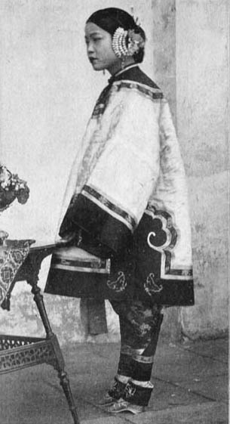
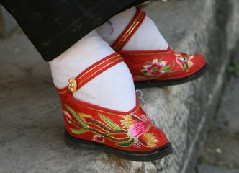


④ 禁缠足 倡女权
清末民女
现代少女

Slide 19
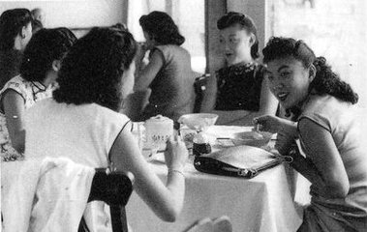
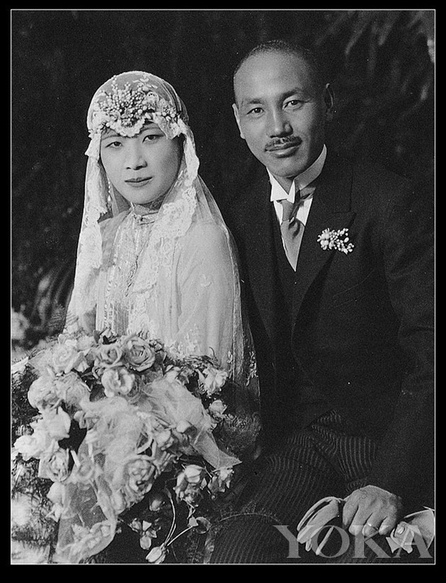
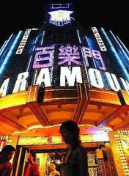
⑤饮食、娱乐、婚丧崇洋逐新
民
国
时
期
上
海
西
餐
厅

Slide 20
3.社会生活变化的特点
不平衡
沿海地区的变化大于内陆地区的变化；
东南各省的变化大于西北各省的变化；
大中城市的变化大于广大乡镇的变化；
受过教育和教育程度较高的民众变化大于没有受过教育或教育程度较低的民众变化。
总体来看，近代社会生活的变化，呈现出新
旧并呈、多元发展的特征。

Slide 21
随堂演练
B
1．辛亥革命后社会习俗的改变中，对今天中国成为亚洲第一体育强国关系最大的是题 ( )
A．男子剪辫子 B．女子停止缠足
C．废除跪拜礼 D．取消“大人”称谓
2．辛亥革命后，国民政府采取一些措施来改变落后的习俗、下列说法不正确的是 （ ）
A．禁止缠足
B．废除有损人格的跪拜礼
C．取消“先生”、“君”之类的称谓
D．强令男子剪掉辫子
C

Slide 22
3．民国时期社交礼仪上握手、鞠躬逐渐取代跪拜礼，称呼用“先生”、“君”取代“老爷”、“大人”，这一变化在本质上体现了（ ）
A．传统礼仪已经过时 B．人们民主、平等意识的增强
C．流行语汇不断发展 D．辛亥革命取得胜利
4..辛亥革命后，民国政府颁布的改变社会习俗的法令包括 ）
①易服②剪辫令③禁止缠足④改称呼
A．①② B．③④ C．①②③④ D．①③④
B
C

